Slide 1
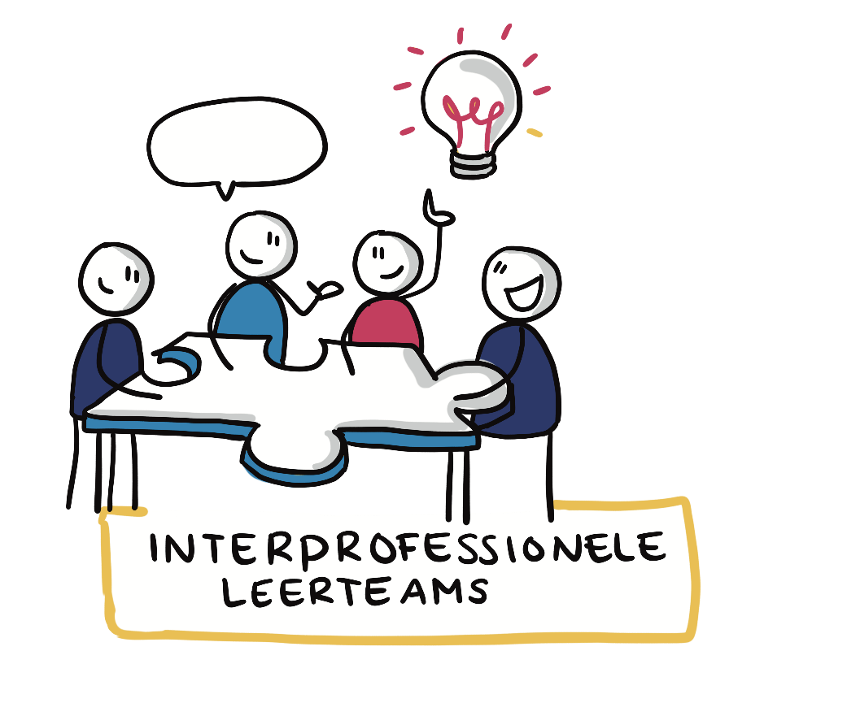

LEERTEAMBEGELEIDERSBIJEENKOMST
‘Samen verder bouwen aan IPS’
15-1-2024
Notes:
angela
Namenlijstje

Slide 2
Programma
Check in
Collegiale consultatie
Thema: ‘Samen verder bouwen aan IPS’
Flyer
Waaier
Rol van K&E
Volgende bijeenkomst
Praktische zaken
Notes:
angela
Hoe is het met iedereen? Contact maken. Hoe verlopen de leerteams en hoe verloopt de begeleiding? Nog bijzonderheden in de instelling?
Extra welkom aan Rijssen en Harderwijk? Zij zijn dit jaar gestart.

Slide 3

Collegiale consultatie
Welke vraag wil jij graag beantwoord krijgen?
Notes:
angela
Noteren en kijken waar we die beantwoord krijgen: op een flap

Slide 4
Flyer: vier speerpunten
Ontwikkeling van teams die bezig zijn met interprofessioneel samenwerken.
Werken met interprofessionele vraagstukken
Inzetten op de T-shaped professional
Leerteams van studenten meer in de context brengen van het team van professionals, het schoolteam, het wijkteam en het zorgteam.
Notes:
Het project K&E is bezig met het laatste jaar om IPS te ondersteunen, te stimuleren, erin mee te denken en aan mee te doen. We zijn druk doende om na te denken actie te ondernemen om er voor te zorgen dat IPS ook na dit project op de kaart komt/blijft staan binnen organisaties die zich bezig houden met zorg, opvoeding, onderwijs aan het kind.
We hebben deze flyer rondgestuurd aan alle organisaties waarmee we te maken hebben.
Iedere maand sturen we een memo rond, waarin we een van deze thema’s nog weer eens belichten en daar aandacht voor vragen.
We doen dat door ons aan te bieden aan iedereen die dat wil, om mee te denken.
We doen dat ook op meso en macro niveau door in gesprek te zijn, nieuwe aanvragen te doen en………………………
Vandaag willen het met jullie ook met dit thema aan de slag, door vooral het laatste speerpunt aan de orde te laten komen.
We willen graag in gesprek en ervaringen uitwisselen over hoe we IPS kunnen uitbouwen over de hele organisatie en in welke mate de studentenleerteams kunnen fungeren als aanjagers. We zijn met name benieuwd naar wat werkt, hoe werkt IPS al binnen jullie instelling. Wat doen jullie al en waar zou je verder mee willen?

Slide 5
Dialoogkaarten interprofessioneel samenwerken
- Voor professionals ter ondersteuning van het interprofessioneel samenwerken
- Ook te gebruiken als aanvulling op de reflectietool
- Kaarten in te zetten om
Kwaliteiten en expertise van jezelf en van anderen (binnen je team) in kaart te brengen
Het gesprek over interprofessioneel samenwerken (binnen je team) te starten of te verdiepen
Samen vervolgstappen te formuleren
Met elkaar te brainstormen
Met elkaar een doel te stellen
Notes:
Emma
Deze set kaarten is ontwikkeld door het Innovatiecluster Kind en Educatie en is bedoeld voor professionals in het werkveld van het domein Kind en Educatie. De kaarten zijn erop gericht om het interprofessioneel samenwerken te ondersteunen. Dialoogkaarten voor het werkveld Deze kaarten zijn ook te gebruiken als aanvulling op de ‘Reflectietool interprofessionele samenwerking’. Deze kaarten zijn het vervolg op de ‘Dialoogkaarten Interprofessioneel werken voor opleidingen’ (2022).
De kaarten geven je handvatten om samen met collega’s of andere professionals in gesprek te gaan.
Voor interprofessioneel samenwerken is het belangrijk dat je jezelf kent, dat je weet welke kwaliteiten je hebt en welke verantwoordelijkheden er horen bij jouw beroepsgroep.
Daarnaast is het essentieel om de ander waarmee je samenwerkt of gaat samenwerken, te leren kennen.
De meerwaarde van interprofessioneel samenwerken is namelijk dat professionals complementair aan elkaar zijn; oftewel elkaar aanvullen in het werken met kinderen.
Uitleg
Doel van tijdens de bijeenkomst: ervaring mee opdoen. Voor ons om uit te proberen.

Slide 6


Komende leerteambijeenkomst: 12 maart 16.30 uur – 19.30 uur
- Op Windesheim (inclusief eten, uitnodiging volgt)
- Samen met de opleidingen
Onderwerp: welke stappen heb je tot nu toe gezet ?
Waar sta je ?
Welke stappen wil je nog zetten ?
Notes:
Wat hebben studenten geleerd, wat hebben opleidingen en het werkveld geleerd. Welke stappen hebben we allemaal gezet.
Vraag aan werkveld om input te leveren: sluit jullie belang vanuit het werkveld aan bij de opdrachten die studenten meekrijgen, met de voorkennis en verwachtingen die zij hebben.
Waar zouden de opleidingen meer aandacht aan mogen besteden als het gaat om ips.
Jullie mogen ook wat van de opleidingen verwachten:
Zo is er nu in ontwikkeling : De bouwstenen-box is een document waarin interprofessionele competenties (‘bouwstenen’) zijn uitgewerkt. Opleidingen kunnen het gebruiken om hun eigen interprofessionele curriculum vorm te geven of hun bestaande curriculum te toetsen op de mate waarin al aandacht is voor interprofessionele samenwerking en waar nog aandacht voor zou kunnen zijn. Input van ideeën, uitwisseling, literatuur, materialen die kunnen helpen om IPS binnen de organisatie in te bedden.
Inclusief diner

Slide 7
Praktische zaken
Artikel: ‘Interprofessionele samenwerking. Optimale ontwikkeling van kind centraal’. Door Jerome van Dongen en Nardie Fanchamps
Uren schrijven
Professionaliseringsaanbod: we willen graag langs komen, contact met de leerteambegeleiders
Materialen: www.kindeneducatie.nl
Overzicht van het leerteam
Laatste leerteambegeleidersbijeenkomst: 28 mei van 9.00 – 10.30 uur.
Notes:
Namenlijstje bijgehouden?
waaier

Slide 8
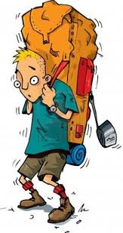
Afsluiting
Zijn alle vragen van het begin beantwoord?
Wat neem je mee?
WVTTK

Slide 9
Notes:
Wat hebben studenten geleerd, wat hebben opleidingen en het werkveld geleerd. Welke stappen hebben we allemaal gezet.
Vraag aan werkveld om input te leveren: sluit jullie belang vanuit het werkveld aan bij de opdrachten die studenten meekrijgen, met de voorkennis en verwachtingen die zij hebben.
Waar zouden de opleidingen meer aandacht aan mogen besteden als het gaat om ips.
Jullie mogen ook wat van de opleidingen verwachten:
Zo is er nu in ontwikkeling : De bouwstenen-box is een document waarin interprofessionele competenties (‘bouwstenen’) zijn uitgewerkt. Opleidingen kunnen het gebruiken om hun eigen interprofessionele curriculum vorm te geven of hun bestaande curriculum te toetsen op de mate waarin al aandacht is voor interprofessionele samenwerking en waar nog aandacht voor zou kunnen zijn. Input van ideeën, uitwisseling, literatuur, materialen die kunnen helpen om IPS binnen de organisatie in te bedden.
Inclusief diner

